Slide 1
Basic Concepts of BPMN
Disusun oleh: Siska Komala Sari, S.T., M.T.

Slide 2
#1 BPMN Basic Elements

Slide 3
BPMN Basic Elements
4 Basic Elements, yang biasanya memenuhi 80% kebutuhan pemodelan
Ini adalah unit kerja atomic/aktivitas yang memiliki durasi
Gateway adalah elemen yang mengendalikan alur dari eksekusi proses
Event menggambarkan sesuatu yang terjadi secara instan
Panah menggambarkan urutan aktivitas antara flow objects
Event, task/activities dan gateway disebut sebagai Flow Objects

Slide 4
Menghubungkan antar aktivitas
Sequence Flow (Tanda Panah) menggambarkan urutan dari Flow Objects dalam sebuah proses. Setiap aktivitas dapat memiliki satu atau lebih sequence flow yang masuk dan juga satu atau lebih sequence flow yang keluar.
Namun umumnya, sebuah aktivitas memiliki satu sequence flow yang masuk dan satu sequence flow yang keluar
Setiap proses harus memiliki minimal satu Start Event (lingkaran dengan satu garis tipis), yang menunjukkan kapan dan dimana proses dapat dimulai, dan sebuah end event (lingkaran dengan border garis tebal/dobel), untuk menunjukkan kapan sebuah proses dinyatakan selesai.
Start Event
end Event

Slide 5
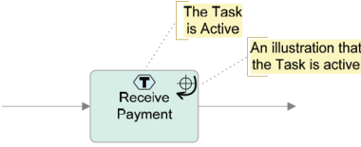
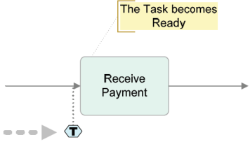
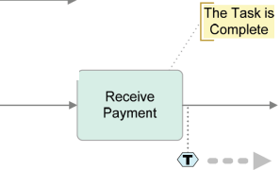
Activity Behaviour
Ketika proses dimulai (pada start event), kita menggunakan istilah token untuk menandakan progress (atau “status”) dari proses
Token adalah objek teoritis yang digunakan untuk membuat “simulasi” deskriptif dari perilaku yang terkait dengan setiap elemen BPMN (namun token bukan bagian formal dari elemen BPMN)
Token di-create pada start event, melintasi sequence flow dan dihancurkan pada end event. Artinya, tidak ada waktu yang terkait dengan token yang menyusuri sequence flow
Notes:
Token tidak untuk digambarkan, tapi untuk membantu mahasiswa membayangkan simulasi alur proses pada bpmn diagram

Slide 6
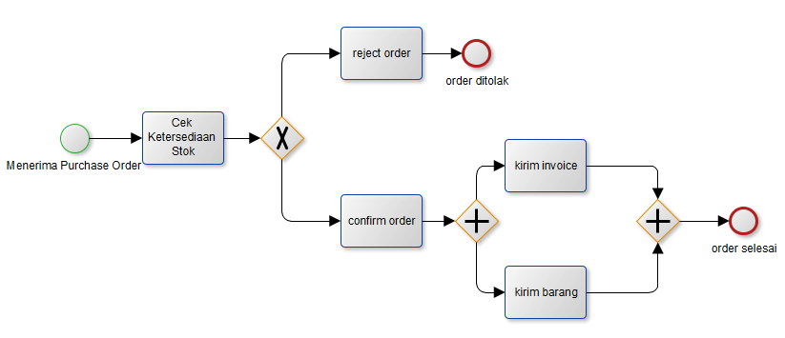
Contoh: Proses Manajemen Order
Aktivitas ini adalah ativitas yang mutually exclusive (bertentangan satu sama lain)
Start Event
end Event
Setiap Start/end Event harus diberi label, untuk menandakan trigger apa yang memulai suatu proses atau apa yang menjadi output ketika proses selesai
Exclusive gateway
parallel gateway
Aktivitas ini dapat dieksekusi secara bersamaan
Sebuah proses selesai hanya ketika setiap aliran pada model proses mencapai end event
Notes:
Sambil tunjukkan simbol-simbol di yEd atau di software lainnya yang dimaksud dalam slide

Slide 7
A bit more on gateways

Slide 8
Selanjutnya tentang Gateway
Sebuah gateway menunjukkan bahwa ada mekanisme ‘gerbang’ yang dapat mengijinkan atau tidak mengijinkan sebuah token pesan melewati gateway
Ketika token tiba di gateway, mereka dapat digabungkan menjadi satu, atau dipisah sebagai outputnya tergantung pada tipe gateway .
Split gateway menggambarkan titik dimana proses dipecah, sedangkan join gateway menggambarkan titik dimana alur proses digabung.
SPLIT memiliki satu incoming sequence flow dan multiple outgoing sequence flow (menggambarkan bahwa pada percabangan terjadi percabangan
JOIN memiliki multiple incoming sequence flow (menggambarkan cabang-cabang yang akan digabung) dan satu outgoing sequence flow

Slide 9
TIPE Gateway
Exclusive Gateways (XOR)
Menunjukkan lokasi di dalam proses bisnis dimana sequence flow dapat mengambil dua atau lebih jalur alternative
HANYA SATU jalur yang dapat diambil
Disimbolkan dengan bentuk diamond yang dapat memiliki tanda seperti huruf “X”
Kita menggunakan XOR-Join untuk menggabungkan dua atau lebih cabang alternative yang mungkin sebelumnya dipecah oleh XOR-Split
Parallel Gateways (AND)
Menyediakan mekanisme untuk mensinkronkan flow parallel (AND-Join) dan untuk membuat alur parallel (AND-Split), dengan aktivitas yang dapat dieksekusi secara bersamaan.
Digambarkan oleh bentuk diamond yang harus memiliki tanda “+”

Slide 10
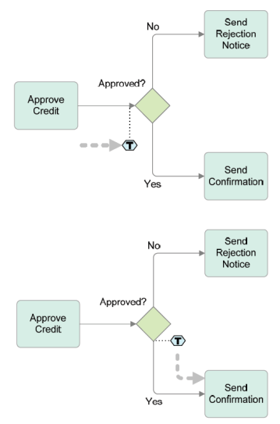
Exclusive Gateway – Splitting Behavior
Exclusive gateway adalah lokasi didalam proses dimana terdapat dua atau lebih jalur alternative
Kriteria untuk keputusan yang diambil, muncul sebagai kondisi pada setiap cabang outgoing sequence flow
Ketika token tiba pada exclusive gateway, seketika itu terjadi evaluasi dari kondisi yang akan keluar dari gateway. Salah satu dari kondisi yang keluar tersebut harus selalu kondisi jika hasil evaluasi bernilai “benar”

Slide 11
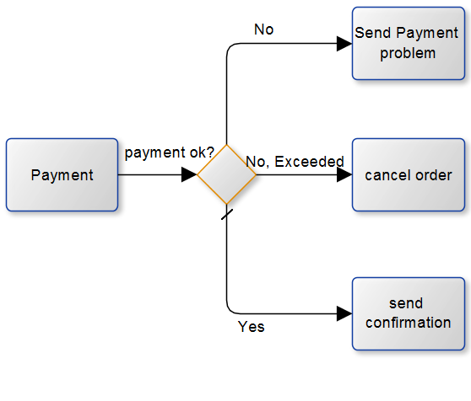
Default Condition
Satu cara untuk memastikan bahwa proses tidak terjebak pada exclusive gateway adalah dengan menggunakan default condition pada satu dari sequence flow yang keluar.
Default condition dapat melengkapi sekumpulan kondisi standar untuk menyediakan automatic escape mechanism jika semua kondisi standar memiliki hasil evaluasi “false/salah”
Default dipilih jika seluruh kondisi yang lain salah.
Default condition
Kondisi default memiliki makna “selain itu/otherwise”, dan boleh tidak diberi label
Notes:
Sambil tunjukkan simbol-simbol di yEd atau di software lainnya yang dimaksud dalam slide

Slide 12
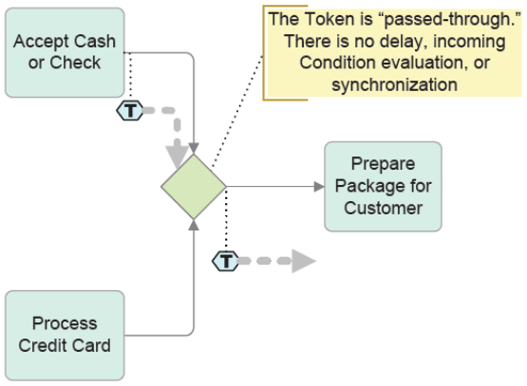
Exclusive Gateway – Merging Behavior
Ketika token tiba pada exclusive gateway, tidak ada evaluasi dari kondisi (pada sequence flow yang datang/masuk), dan langsung bergerak menjadi sequence flow yang keluar/outgoing

Slide 13
Latihan 1
Ketika invoice diterima dari customer, invoice tersebut harus diperiksa kesesuaiannya
Hasil pemeriksaannya mungkin akan menghasilkan salah satu kondisi dari tiga kemungkinan berikut:
Tidak ada ketidaksesuaian, kemudian invoice dikirim ke bagian yang menangani
Ada ketidaksesuaian namun dapat diperbaiki, dalam kasus ini, invoice dikirim kembali ke customer untuk diperbaiki
Ada ketidaksesuaian namun tidak dapat diperbaiki, dalam kasus ini invoice diblokir
Ketika satu dari tiga kemungkinan aktivitas diatas dilakukan, invoice diletakkan ditempat yang seharusnya dan proses pun selesai

Slide 14
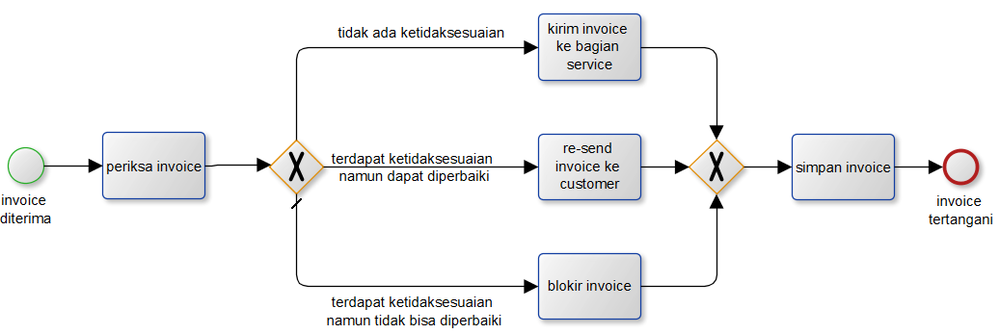
Solusi

Slide 15
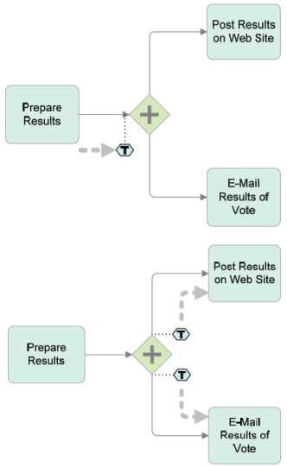
Parallel Gateway – Splitting Behavior
Ketika token tiba pada parallel gateway, tidak ada evaluasi dari semua kondisi pada outgoing sequence flow.
Parallel gateway akan menciptakan jalur yang parallel
Hal ini berarti bahwa gateway akan menciptakan jumlah token yang sama dengan jumlah outgoing sequence flow. Satu token akan menyusuri setiap sequence flow yang keluar (outgoing sequence flow)
Hal ini menyebabkan aktivitas parallel dapat dilaksanakan secara bersamaan

Slide 16
Parallel Gateway – Merging Behavior
Untuk menyinkronkan flow, parallel gateway akan menunggu setiap token tiba dari setiap incoming sequence flow
Ketika token pertama tiba, tidak ada evaluasi terhadap kondisi incoming sequence flow, namun token tersebut “ditahan” di gateway dan tidak lanjut
Ketika semua token tiba, kemudian mereka disatukan dan menjadi satu token yang mengalir menuju outgoing sequence flow

Slide 17
Latihan 2
Ketika penumpang telah menerima boarding pass, penumpang masuk ke ruang tunggu pesawat dengan melewati security check point. Disini mereka harus menjalani pemeriksaan keamanan untuk personal dan juga untuk barang bagasi yang mereka bawa. Setelah itu mereka dapat masuk ke ruang tunggu keberangkatan (departure level)

Slide 18
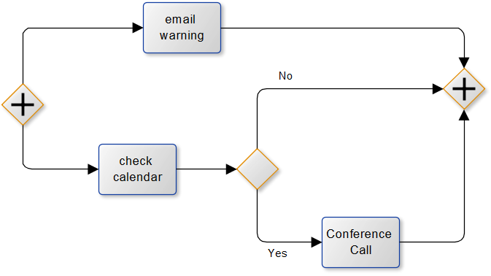
Latihan 3
Jelaskan perilaku/behavior dari proses berikut
Notes:
Only two of three paths will be used at any one time. Thus, the Process will be stuck waiting for the third path

Slide 19
Inclusive Gateway (OR)
Terkadang mungkin dibutuhkan untuk melakukan satu atau lebih cabang setelah membuat suatu keputusan
Untuk memodelkan situasi dimana bisa ada satu atau lebih pilihan keputusan yang harus diambil pada saat bersamaan, kita perlu menggunakan inclusive (OR) split gateway
Sebuah OR-Split Gateway mirip dengan XOR-Split gateway, tetapi kondisi pada jalur yang keluar tidak harus berlawanan. Jadi, satu atau lebih diantara jalur yang keluar dapat saja bernilai benar pada saat yang bersamaan
Ketika kita menggunakan OR-Split , kita akan melakukan satu atau lebih cabang, tergantung pada kondisi mana yang bernilai benar.

Slide 20
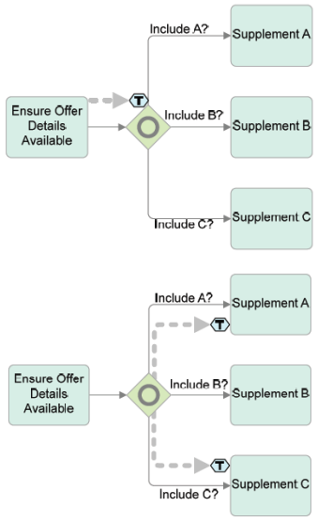
Inclusive Gateway (OR) – Splitting behavior
Inclusive Gateway mensupport keputusan dimana terdapat kemungkinan outcome lebih dari satu.
Inclusive gateway yang memiliki outgoing sequence flow menghasilkan satu atau lebih jalur tergantung pada kondisi pada sequence flow yang terkait
Paling sedikit satu dari semua kondisi bernilai benar.

Slide 21
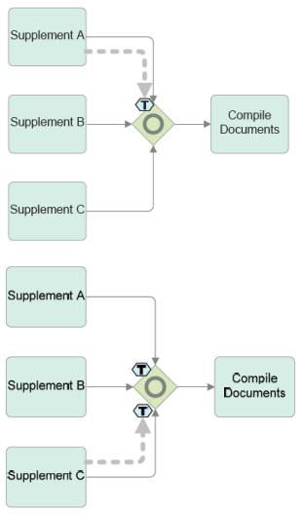
Inclusive Gateway (OR) – Merging behavior
Ketika token pertama tiba pada gateway, gateway akan mencari ke atas dari setiap incoming sequence flow untuk melihat apakah ada token yang akan tiba selanjutnya
Sehingga, gateway akan menahan token pertama dari path yang atas hingga token dari path dibawahnya tiba
Ketika semua token tiba di gateway, alur proses akan disinkronisasi (incoming token digabungkan) dan kemudian token mengalir pada outgoing sequence flow

Slide 22
Latihan 4
Sebuah perusahaan memiliki dua buah gudang yang menyimpan produk yang berbeda. Lokasi gudang di: Amsterdam dan Hamburg
Ketika order diterima, order tersebut di distribusikan ke dua gudang tersebut dengan kondisi: jika produk yang terkait disimpan di Amsterdam, maka sub-order dikirim kesana, dan begitu juga jika produk yang terkait berada di Hamburg, sub-order pun dikirim kesana
Setelah itu, order telah terdaftar dan proses selesai

Slide 23
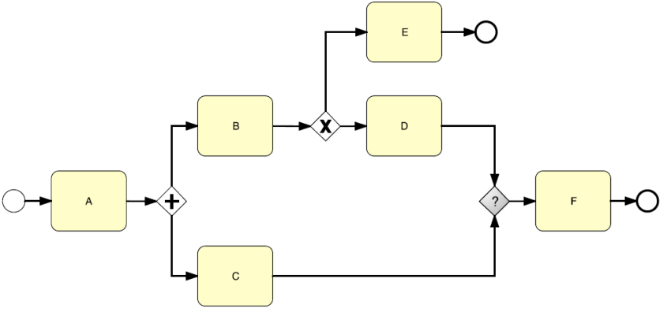
Tipe gateway apa yang seharusnya kita gunakan pada join berikut?

Slide 24
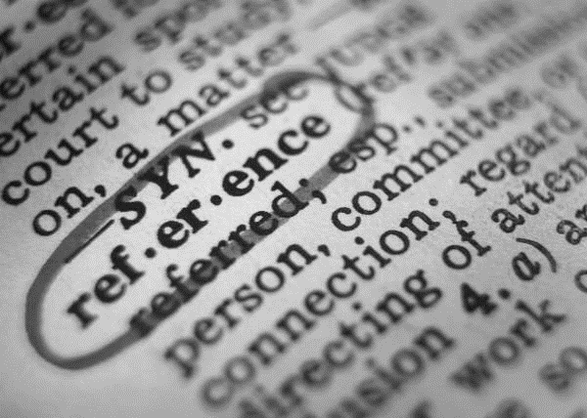
Reference
Marella, Andrea. Modelling Business Process with BPMN
Stephen A. White PhD, Derek Miers, BPMN Modeling and Reference Guide.
Thomas Allweyer, BPMN 2.0 - Introduction to the Standard for Business Process Modeling.
Marlon Dumas, Marcello La Rosa, Jan Mendling, Hajo A. Reijers, Fundamentals of Business Process Management, Springer Verlag, 2013
ABPMP BPM CBOK Version 2.0, 2009 www.abpmp.org

